Slide 1
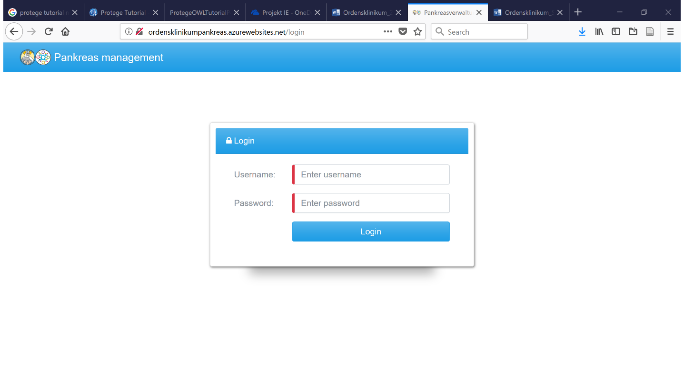
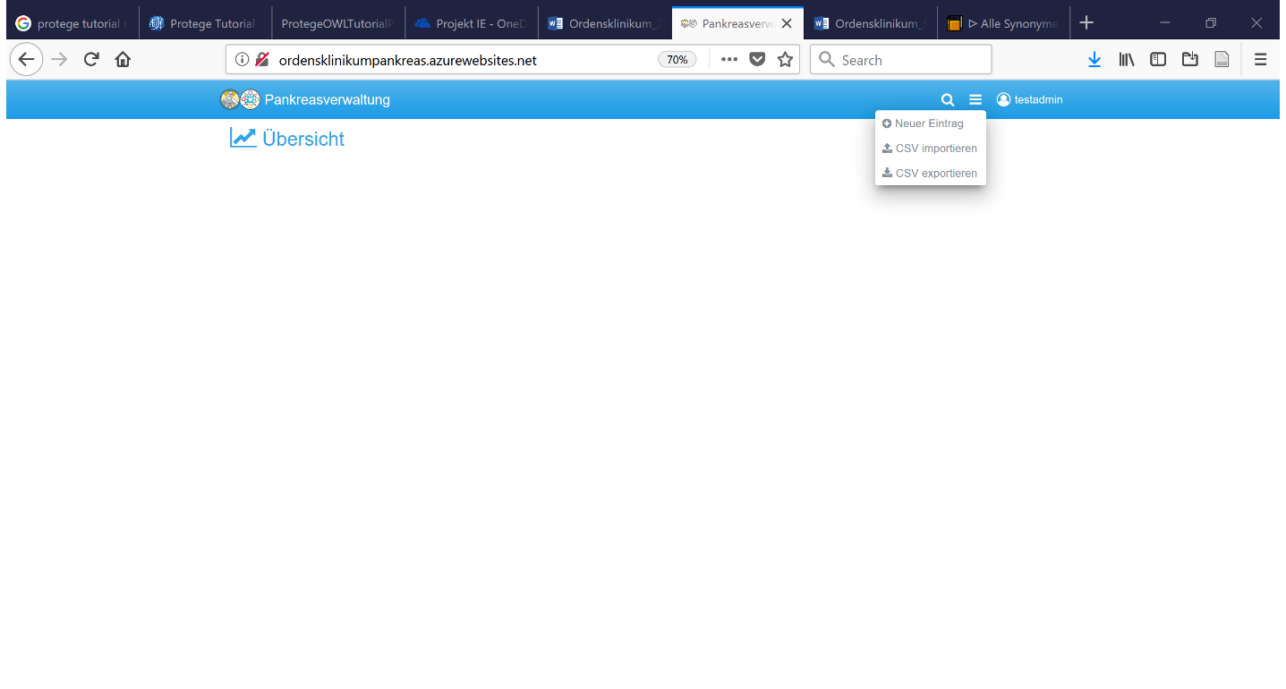
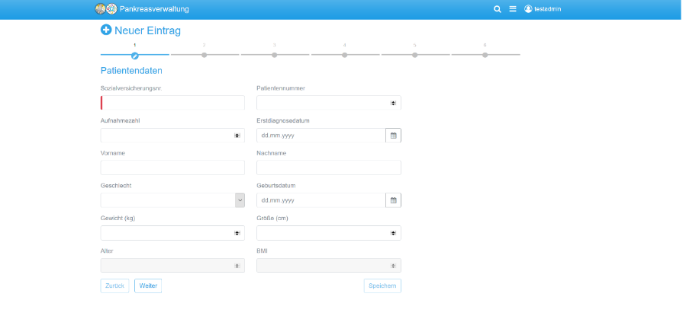
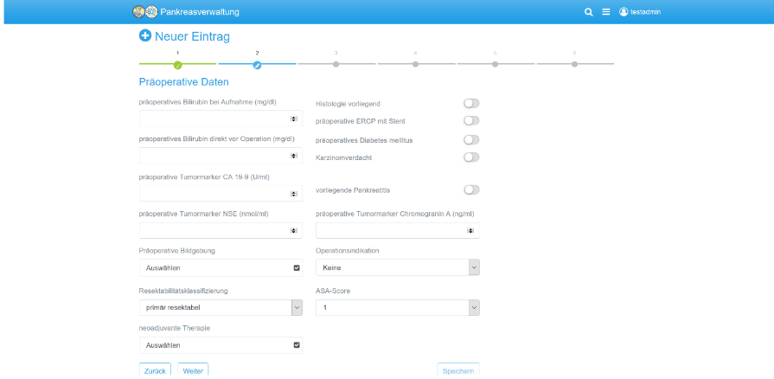
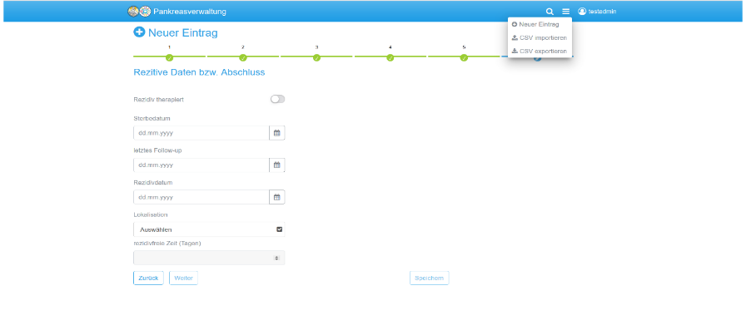
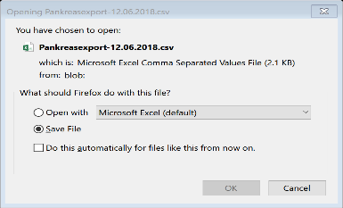
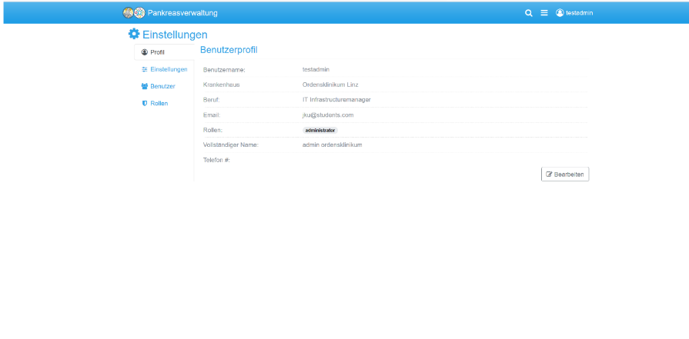
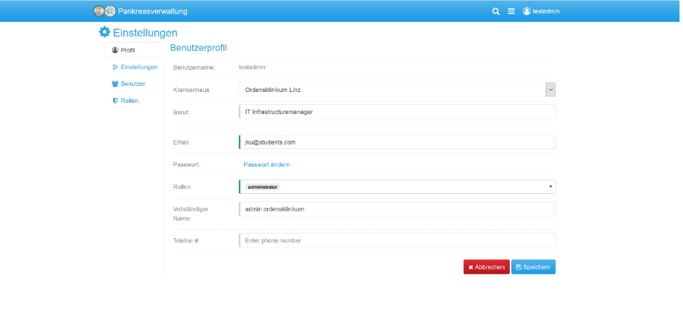
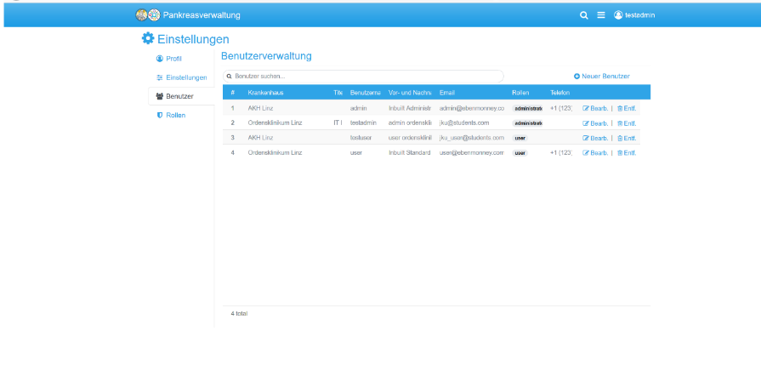
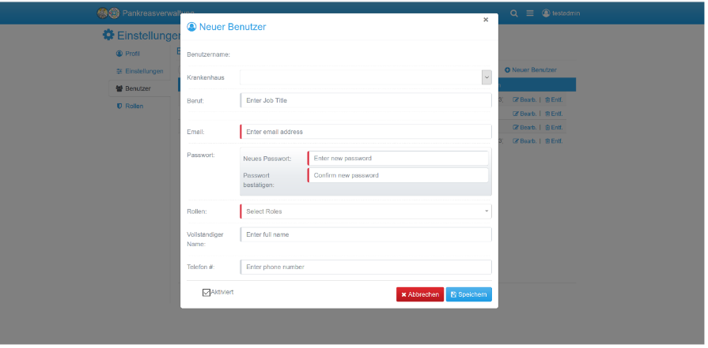

Problembeschreibung
Da zukünftig nur noch wenige Krankenhäuser Pankreasbehandlungen durchführen dürfen, müssen Krankenhäuser beweisen, dass die Behandlung besser durchführen als andere Krankenhäuser. Daraus ergibt sich die Notwendigkeit Behandlungen systematisch zu dokumentieren. Um Überlebenskurven, Mortalität und Komplikationsrate berechnen zu können, müssen Patientendaten derzeit in Excel eingegeben werden. Dadurch ergibt sich ein erheblicher Mehraufwand und Daten können nicht validiert und doppelte Einträge nicht vermieden werden. Daher benötigt das Ordensklinikum ein Informationssystem in dem die Pateientendaten erfasst und exportiert werden können. Um mehr Daten zu gewinnen, soll das Informationssystem zum kollaborativen Arbeiten zusätzlich von anderen Krankenhäusern verwendet werden.
Forschungsziel
Ziel dieses Projektes ist es, ein Informationssystem für das Ordensklinikum Linz zu entwerfen. Dieses Informationssystem soll für die Forschung von Pankreaskrebs genutzt werden. Dabei sollen die Anforderungen des Ordensklinikums erfüllt und Erkenntnisse aus der Literaturreche verwendet werden.
Problemlösungsweg
Um das Forschungsziel zu erreichen wird Design Science als Forschungsmethode verwenden. Dabei soll das Artefakt Informationssystem für die Pankreasforschung erstellt, verfeinert, beurteilt und in der Praxis angewandt werden. In der nebenstehenden Graphik ist der Prozess aufgezeigt. Design Science ist eine empirische Methode. Das Ziel von Design Science ist es, ein Produkt zu produzieren und zu evaluieren.
Ergebnis
Es konnte ein Informationssystem erstellt werden, das die Anforderungen des Ordensklinikums erfüllt. Ein besonders wichtiger Aspekt bei der Entwicklung war das verteilte Einpflegen von Daten. Aus diesem Grund wurde ein Benutzermanagement realisiert. Hier können Krankenhäuser und neue Benutzer angelegt werden. Aufgrund der sensiblen Daten darf nur auf die Daten zugegriffen werden, die von Benutzern des eigenen Krankenhauses angelegt wurden. Durch den Daten Import kann das Ordensklinikum Linz Daten aus bestehenden System in das Informationssystem importieren. Das Informationssystem ist dazu gedacht Daten zu sammeln und zu exportieren, um damit statistische Auswertungen durchzuführen. Auch diese Funktion wird durch das Informationssystem realisiert. Ein weiterer Mehrwert des Informationssystems ist es, dass die Daten schon bei der Eingabe, soweit das möglich ist, validiert werden. Außerdem wird geprüft ob der Patient bereits in der Datenbank erfasst ist somit können mehrfach Eingaben vermieden werden. Der Prototyp dient zudem als Basis für weiter Projekte, wie etwa ein Informationssystem für das Brustkrebszentrum.
Informationssystem aus Sicht des Benutzers
1.Microsoft Forms
2. Baumdiagramm (Verzeiwegungen)
3.Ausschnitt aus Fragebogen
4. Ausschnitt aus Fragebogen
5.
6. Logos von Testunternehmen &
Auswertung(voestalpine & apg wien) (Balkendiagram,Tortendiagramm)
(7,8)
Suchfunktion und persönliche Einstellungen
SV-Nummer muss eingegeben werden, danach kann jederzeit gespeichert werden
Zwei Faktor-Authentifizierung
Bei Auswahl werden weiter Parameter angezeigt
Export der Patientendaten als CSV
Informationssystem aus Sicht des Administrators
Prozess Benutzer
Benutzerprofil kann bearbeitet werden, auch für Benutzer möglich
Action -research
Diagnose stellen
Patientendaten erheben
Behandlung durchführen
Untersuchung durchführen
Genesung feststellen
Patientendaten erfassen
Postoperative Daten erfassen
Präoperative Daten erfassen
Rezidive Daten erfassen
Datensatz abschließen
Tod feststellen
Krankenhaus und Rolle müssen schon angelegt sein
Rollen, Krankenhäuser und Benutzer können verwaltet werden
Patrick Buchner, Nermin Malanovic, Claudia Schelmbauer, Magdalena Schindl, Michael Schimmerl
Kontakt: magdalena.schindl@jku.at
256.404 Information Engineering SE

